Slide 1

“
数字经济发展路径
与新优势的塑造
The Development Path of Digital Economy
讲座人
韩士专教授
时间
2025.8.6

Slide 2


Background of the development of the digital economy
数字经济发展背景
01
The Development Path of Digital Economy

Slide 3
产量（Q，单位） | 总成本（TC，元） | 边际成本（MC=ΔTC/ΔQ，元）
0 | 100（固定成本） | -
1 | 150 | 50（150-100）
2 | 210 | 60（210-150）
3 | 280 | 70（280-210）
4 | 360 | 80（360-280）
5 | 450 | 90（450-360）
6 | 550 | 100（550-450）

Slide 4

数字经济发展背景
Digital Economy
全球数字经济趋势
1
• 数字技术创新加速：量子计算、脑机接口、人工智能等前沿技术突破。
• 数据要素市场拓展：数据基础制度不断完善，数据要素战略价值凸显。
• 数字基础设施升级：5G、千兆光网、数据中心等基础设施建设加速。
国家政策支持
2
• 《“十四五”数字经济发展规划》《数字中国建设整体布局规划》等政策文件的推动。
• 国务院机构改革：组建国家数据局，统筹数字经济发展。
地方实践
3
江西将数字经济作为“一号发展工程”，出台多项政策文件，推动数字经济发展。

Slide 5
数字经济发展背景-量子计算
Digital Economy
并行计算能力：量子比特（qubit）的叠加特性使得量子计算机能够同时处理多个状态。例如，一个包含 n 个量子比特的量子计算机可以同时表示 2^n 个状态。这意味着量子计算机在处理某些特定问题时，能够以指数级的速度提升计算效.
例如，2023年，QuantWare推出64位超导量子比特处理器Tenor，中科大扩展超导量子处理器“祖冲之二号”可操纵量子比特至176位。

Slide 6
数字经济发展背景-脑机接口
Digital Economy
脑机接口技术已经取得了一系列重要进展，为医疗康复、技术发展和通讯产业、其他产业发展带来了积极影响。未来，脑机接口技术有望在医疗领域实现更广泛的疾病治疗和个性化医疗，革新传统的人机交互方式，同时也将带来社会和伦理方面的挑战。随着技术的不断进步和跨学科合作的加强，脑机接口技术将在多个领域发挥更大的作用，为人类社会带来深远的变革。

Slide 7
数字经济发展背景-人工智能
Digital Economy
人工智能已经在多个领域显著提升了生产效率，未来其潜力更是巨大。从制造业的自动化生产线到医疗保健的智能诊断，从教育的个性化学习到金融的风险评估
AI的应用将使各个行业更加高效、智能和灵活。随着技术的不断进步和应用的不断拓展，人工智能将为人类社会带来更加深远的变革。

Slide 8
数字经济发展背景-人工智能的爆发性进展
Digital Economy
DeepSeek的火爆全球可以追溯到2025年1月20日其DeepSeek-R1模型的发布。这一事件标志着其正式进入公众视野，并迅速引发广泛关注。随后在1月27日，DeepSeek应用登顶苹果中国地区和美国地区应用商店免费App下载排行榜，进一步加速了其全球火爆的进程。DeepSeek凭借其技术优势、市场时机和快速的用户增长，在短短几周内成为全球增速最快的AI应用之一。
DeepSeek R1模型的参数量有多个版本，主要集中在6710亿、6600亿和6850亿参数的大型模型，以及70亿和700亿参数的较小版本。这些不同参数量的模型版本可以根据不同的硬件条件和应用场景进行选择，以满足不同的需求。

Slide 9
数字经济发展背景-人工智能的爆发性进展
Digital Economy
模型名称 | DeepSeek V3 | 通义千问-Max | TeleChat2-115B | 紫东太初2.0 | 商汤日日新SenseNova | 百川智能Baichuan2-53B | ERNIE 4.0 | hunyuan lite | Spark Pro-128K | Baichuan4 Turbo | 中科闻歌雅意2.0 | 哈尔滨工业大学活字 | 浙江大学启真
参数量 | 6710亿 | 可能大于6710亿 | 1150亿 | 1000亿 | 千亿级 | 530亿 | 未知 | 未知 | 128亿 | 未知 | 300亿 | 未知 | 130亿
开发机构 | 深度求索（DeepSeek） | 阿里云 | 中国电信人工智能研究院 | 中科院自动化研究所 | 商汤科技 | 百川智能 | 百度 | 腾讯 | 科大讯飞 | 百川智能 | 中科闻歌 | 哈尔滨工业大学 | 浙江大学
主要特点 | 混合专家（MoE）架构，14.8万亿高质量token预训练，推理速度快，成本低。 | 预训练数据超过20万亿tokens，综合性能强劲，数学和编程能力突出。 | 开源模型，综合效果超过Llama-3.1-70B-Instruct等较大参数模型。 | 跨模态通用人工智能平台，支持视觉、文本、语音等多种模态，参数达千亿级别。 | 多模态对话交互平台，具备卓越的自然语言处理能力和多轮对话能力。 | 开源大模型，性能在多个权威评测基准中领先，推理速度快。 | 多任务学习框架，引入知识图谱，增强对知识的理解能力，支持多种语言。 | 轻量级版本，支持250K上下文窗口，适用于多种自然语言处理任务。 | 专为处理超长文本场景设计，支持128K tokens的超长上下文窗口。 | 高效、低成本，推理成本低，适用于企业探索复杂场景。 | 基于LLaMA-2-7B，适用于多源数据处理和自然语言处理任务。 | 基于BLOOM-7B进行SFT和RLHF的模型，适用于多种自然语言处理任务。 | 基于KnowLM等模型，适用于医学领域的自然语言处理任务。

Slide 10
20万亿token是一个非常庞大的数量，它相当于2000万本普通书籍、20个大型图书馆的藏书总字数、一个人连续说2000亿天的总字数，或者人类历史上所有书籍总字数的2倍。这些比较可以帮助我们更直观地理解20万亿token的规模。

Slide 11
数字经济发展背景-国家政策支持
Digital Economy
我国数字经济的快速崛起，离不开国家层面的前瞻性布局和政策支持。下表梳理了近年来国家出台的主要数字经济政策和相关会议文件。从总体上看，我国数字经济政策的演进大致经历了以下三个阶段。
第一阶段是促进数字技术赋能时期（2010—2017年）。本阶段以《国务院关于加快培育和发展战略性新兴产业的决定》（国发〔2010〕32号） 为起点，通过推动云计算、大数据等数字技术向传统产业渗透，初步形成“数字+产业”融合雏形，为后续深度融合奠定基础。政府在这一阶段的政策重点是夯实数字基础设施，推出“宽带中国”战略和网络强国战略等，推动宽带网络覆盖率提升，完善通信基础设施，为数字经济发展提供必要的技术支撑。

Slide 12
数字经济发展背景-国家政策支持
Digital Economy
第二阶段是促进数字经济和实体经济深度融合时期（2018—2022年）。本阶段以国务院发布《关于深化“互联网+先进制造业”发展工业互联网的指导意见》（2017年11月） 及《工业互联网发展行动计划（2018—2020年）》（2018年6月） 为政策起点，通过工业互联网平台建设与智能制造试点示范，构建技术标准、产业载体与生态培育协同推进体系，推动融合模式从单点技术应用向产业链协同创新升级。政府在这一阶段加大了政策支持力度，加快推动传统产业数字化转型，实现数字产业化和产业数字化的双向发展。与此同时，高度重视数据要素的经济价值，不断推进数据治理体系建设，出台数据要素市场化配置改革方案，强化数据产权制度建设（徐翔等，2021）。

Slide 13
数字经济发展背景-国家政策支持
Digital Economy
第三阶段是促进数字经济和实体经济全面融合时期（2023年至今）。本阶段以党的二十大召开为起点，政策重心转向现代化产业体系构建、数据要素市场化配置与数字产业集群培育等重点领域，加速推进实体经济与数字经济的系统性融合。进入这一阶段，数字经济与实体经济的融合已从局部渗透走向全方位智能化融合，政府的政策导向进一步明确，强调数字经济应服务于实体经济的发展。党的二十届三中全会提出“健全促进实体经济和数字经济深度融合制度”，强调数字经济的发展目标不仅是提升数字产业自身的增长能力，更重要的是促进实体经济的现代化升级，构建更加高效、协同和可持续的产业生态体系。

Slide 14
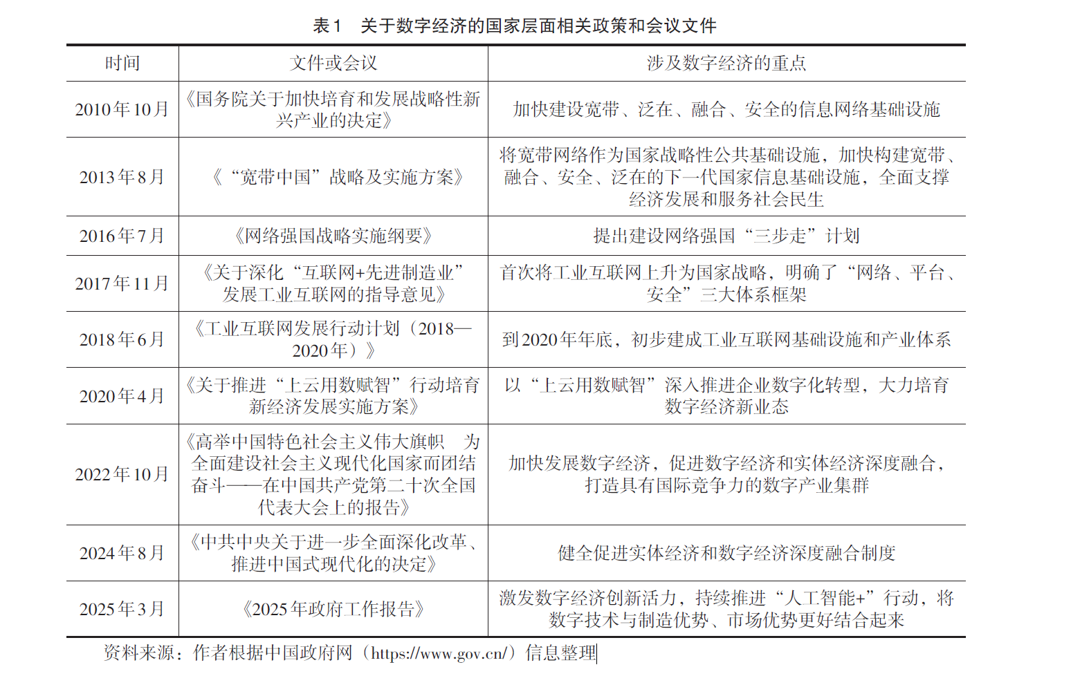

Slide 15
Definition of Digital Economy
数字经济发展现状
02
The Development Path of Digital Economy

Slide 16
数字经济发展现状
Digital Economy
全国数字经济发展态势
江西数字经济发展成效
• 数字经济规模持续扩大：2024年数字经济核心产业增加值占GDP比重达10%。
• 数字技术创新成果显著：国产人工智能崛起，人形机器人商业化落地。
• 数字基础设施建设加速：实现县县通千兆、乡乡通5G，算力规模位居全球前列
• 2022年数字经济增加值达11874亿元，占GDP比重37%，增速14.4%。
• 电子信息制造业营收达10269亿元，锂电新能源、VR、物联网等赛道发展迅猛。
• 数字经济核心产业企业数量增加，优势企业引领作用显现。
1
2

Slide 17
Current Status of Digital Economy Development
数字经济的定义
03
The Development Path of Digital Economy

Slide 18

数字经济的定义
Digital Economy
数字经济的内涵：
数字经济是以数字化知识和信息为关键生产要素，数字技术为核心驱动力，现代信息网络为重要载体，通过数字技术与实体经济深度融合，推动产业升级与经济发展模式重构的新型经济形态。
——《G20国家数字经济发展研究报告》
数字产业化：信息通信产业作为数字产业化的代表，涵盖电子信息制造业、电信业、软件和信息技术服务业、互联网行业等，是数字经济发展的先导。
产业数字化：传统产业借助数字技术实现生产数量与效率的提升，新增产出构成数字经济重要部分。
两大核心领域：

Slide 19

数字经济产业分类
Digital Economy
数字要素驱动业
互联网平台；互联网批发零售；互联网金融；数字内容与媒体；信息基础设施建设；数据资源与产权交易；其他数字要素驱动业
数字化效率提升业
智慧农业；智能制造；智能交通；智慧物流；数字金融；数字商贸；数字社会；数字政府；其他数字化效率提升业
4
5
数字技术应用业
软件开发；电信、广播电视和卫星传输服务；互联网相关服务；信息技术服务；其他数字技术应用业
3
数字产品制造业
计算机制造；通讯及雷达设备制造；数字媒体设备制造；智能设备制造；电子元器件及设备制造；其他数字产品制造业。
数字产品服务业
数字产品批发；数字产品零售；数字产品租赁；数字产品维修；其他数字产品服务业
2
1
数据来源：《数字经济及其核心产业统计分类（2021）》

Slide 20
The Development Path of Digital Economy
数字经济的发展路径
04
The Development Path of Digital Economy

Slide 21

数字经济发展路径-数字基础设施
Digital Economy
网络基础设施泛在智联：
算力基础设施建设提速
我国提前完成“十四五”规划关于5G、千兆光网建设目标，实现县县通千兆、乡乡通5G、90%以上行政村通5G，400G骨干网正式规模化部署。
深入实施“东数西算”工程，全国在用算力中心标准机架数超过900万，算力规模达到280EFLOPS，位居全球前列。
应用基础设施水平突破
数据流通利用设施建设加快
5G已融入80个国民经济大类，应用案例数累计超10万个，“5G+工业互联网”覆盖全部41个工业大类，形成多个典型应用场景。
北京、上海等18个城市积极开展可信数据空间、数场、数联网等技术路线试点，加快推动国家数据基础设施规模化部署。
Notes:
泛在智联是指通过先进的信息通信技术，实现人、机、物之间的广泛连接和智能化交互。它不仅仅是简单的连接，更是通过智能化的手段，使连接的设备和系统具备感知、分析、决策和执行的能力，从而形成一个高度智能化的网络环境。

Slide 22
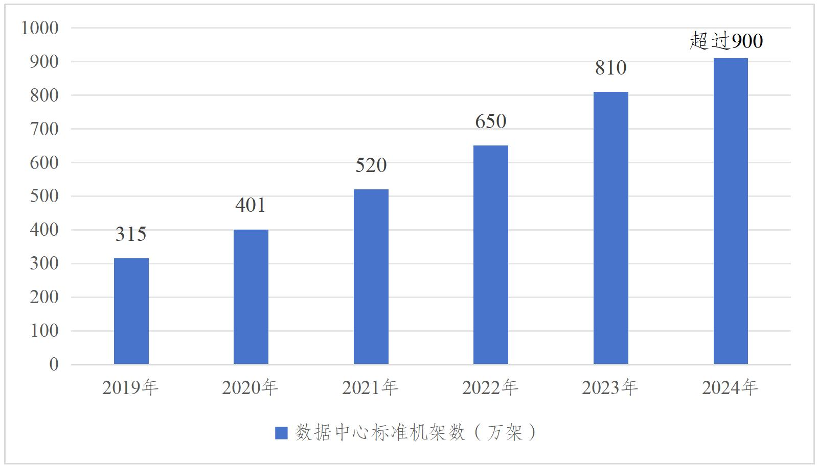
数字经济发展路径-数字基础设施
Digital Economy
2019 年—2024 年数据中心标准机架数
数据来源：工业和信息化部

Slide 23
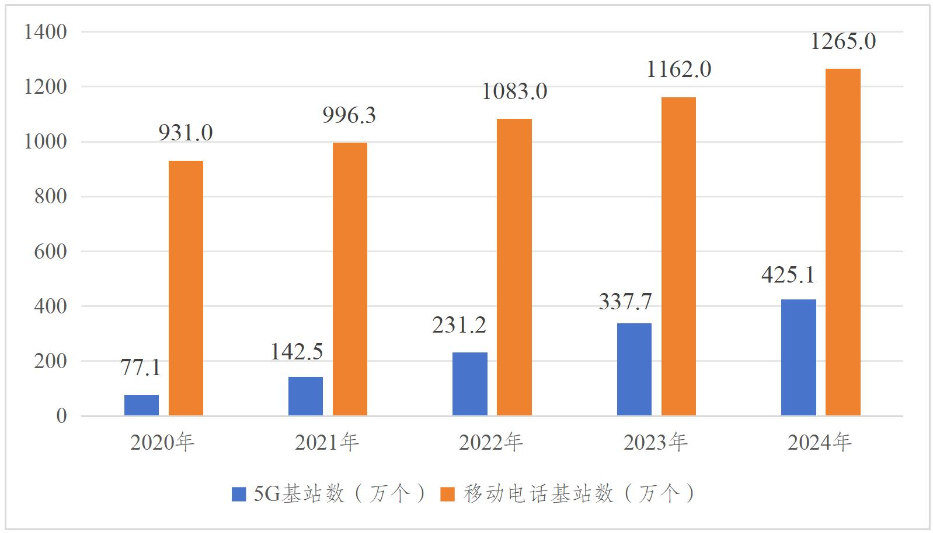
数字经济发展路径-数字基础设施
Digital Economy
2020年—2024年5G基站数和移动电话基站数
数据来源：工业和信息化部

Slide 24
数字经济发展路径-数字基础设施-江西省数字基础设施的现状
Digital Economy
网络基础设施
5G网络建设
江西省持续推进5G网络基础设施建设。截至2024年底，全省5G基站达13.2万个，每万人拥有5G基站29.2个，行政村5G通达率达99%。截至2025年3月，全省5G基站数量进一步增加至13.6万个，实现了高校、医院、旅游景点等5685个重点场所5G移动网络深度覆盖，5600千米高速公路、1418千米高铁线路、2600千米国道省道移动网络连续覆盖，行政村及以上5G网络全面通达。
基础电信运营商加快推进5G网络基础设施建设，持续优化面向开发区的5G网络布局，实现全省5G网络的广泛覆盖和深度应用。
千兆光网建设
加速推进光网城市建设，开展万兆光网试点，万兆无源光网络及以上端口规模达79.2万个。全省11个设区市中有10个建成“千兆城市”，占比91%，居全国第5位。
骨干网优化
建成开通南昌国家级互联网骨干直联点，互联网网间带宽达2000GB，省内网间平均时延降至1.8毫秒，数据传输稳定性和速率大幅提升。

Slide 25
数字经济发展路径-数字基础设施-江西省数字基础设施的现状
Digital Economy
算力基础设施
数据中心建设
全省数据中心以南昌为中心规划建设“十字型”大数据走廊，形成横纵数据资源集聚、大数据应用协同发展的良好局面。全行业已提供算力规模超500PFlops，其中超大型算力中心2个、大型算力中心5个。中国电信鄱阳湖智算中心投入运营，省内行业大模型等智能算力供给能力显著提升。
算力网络建设
持续推进建设省际及省内高速、智能、高效运力网，积极引入OXC、SRv6等先进技术，构建城市内1ms入算时延圈，筑牢广泛连接、高效流通、智能开放的算力互联网络。

Slide 26
数字经济发展路径-数字基础设施-江西省数字基础设施的现状
Digital Economy
工业互联网基础设施
标识解析体系建设
有序推动工业互联网标识解析二级节点建设，全省已有17个二级节点接入国家顶级节点。
融合应用
深入实施5G规模化应用“扬帆”行动计划，在智慧生活、智能生产、数字治理等领域不断拓展新应用，推动数字经济与实体经济深度融合。

Slide 27
数字经济发展路径-数字技术创新
Digital Economy
国产人工智能崛起：
1
我国已培育出一批竞争力强的通用大模型和行业大模型，国产大模型登顶全球主流开源社区下载量的榜单，创造了“中国速度”。
前沿技术创新加速：
2
我国科技型企业在全球《专利合作条约》(PCT)申请中占据重要地位，自主研发“北脑二号”填补我国高性能侵入式脑机接口空白，原生鸿蒙系统正式发布。
1%
数字技术创新与产业创新深度融合：
3
围绕信息通信、人工智能、集成电路等数字技术领域，已布局建设一批国家先进制造业集群，形成了覆盖基础层、框架层、模型层、应用层的完整“人工智能+”产业体系。

Slide 28
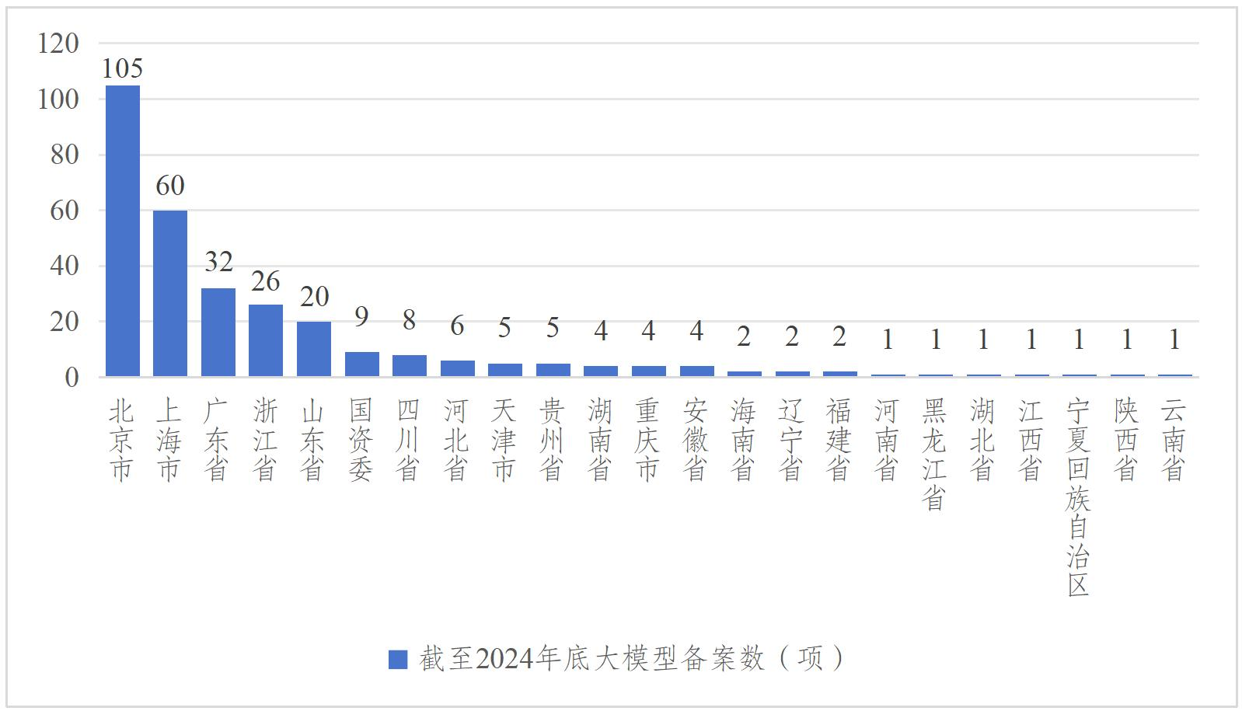
数字经济发展路径-数字技术创新
Digital Economy
截至2024年底各地区（部门）生成式人工智能服务备案情况
生成式人工智能服务：生成式人工智能服务是一种基于人工智能技术，通过生成式模型（如Transformer架构、生成对抗网络GAN等）来生成文本、图像、音频、视频等内容的服务。它能够根据用户输入的提示（Prompt）或指令，自动生成具有一定逻辑和连贯性的新内容。
截至2024年底，国家互联网信息办公室已完成对302款生成式人工智能服务的备案工作，其中2024年新增238款备案。
数据来源：国家互联网信息办公室

Slide 29
数字经济发展路径-数字技术创新-鸿蒙系统
Digital Economy
鸿蒙系统对我国数字经济的技术与产业影响
技术创新与自主可控
打破国外技术垄断：鸿蒙系统实现全链条自主研发，打破国外操作系统垄断，为数字经济筑牢技术根基。
推动技术升级：分布式技术等创新特性为信息技术产业升级提供新方向，助力万物互联。
产业生态与经济发展
构建自主可控的应用生态：鸿蒙系统构建自主应用生态，吸引开发者和合作伙伴，形成产业循环，推动信息技术产业发展。
带动相关产业发展：鸿蒙系统推广带动芯片、软件、应用开发等产业创新升级，促进软件技术发展。
促进数字经济产业融合：助力传统行业数字化转型，推动数字经济与实体经济深度融合，提升产业竞争力。

Slide 30
数字经济发展路径-数字技术创新-鸿蒙系统
Digital Economy
鸿蒙系统对我国数字经济的安全与效率影响
数据安全与隐私保护
提升数据安全性：鸿蒙系统采用星盾安全架构，全方位重构安全秩序，为数据和隐私提供坚实保障。
保障信息安全：在政企办公领域，鸿蒙系统保障重要信息流通与管理安全，确保数据安全和隐私保护。
提升生产效率与用户体验
提高生产协作效率：鸿蒙系统的多设备联动和全场景协同能力，为政企机构提供高效生产协作模式。
优化用户体验：鸿蒙系统在AI交互方面实现突破，为用户提供智能便捷的交互体验，提升用户满意度。

Slide 31
数字经济发展路径-数字技术创新-鸿蒙系统
Digital Economy
鸿蒙系统对我国数字经济的人才与国际影响
就业与人才培养
创造就业机会：鸿蒙系统发展带动相关产业繁荣，创造大量就业机会，为就业市场注入活力。
推动人才培养：高校和培训机构开设相关课程和培训项目，推动人才培养，为数字经济提供人才支撑。
国际竞争力与话语权
增强国际竞争力：鸿蒙系统提升我国全球信息技术领域竞争力，作为全球第三大移动操作系统，扩大全球市场份额。
提升国际话语权：鸿蒙系统发展增强我国国际数字经济规则制定话语权，推动全球数字经济健康发展。

Slide 32
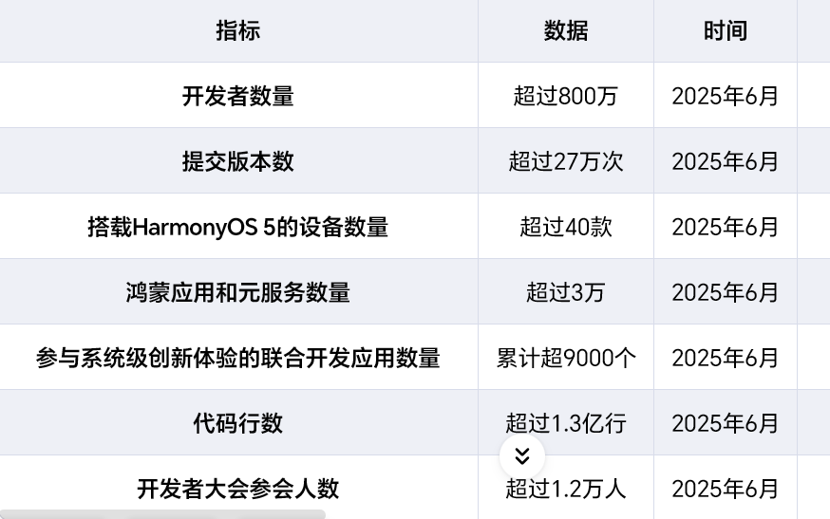

Slide 33
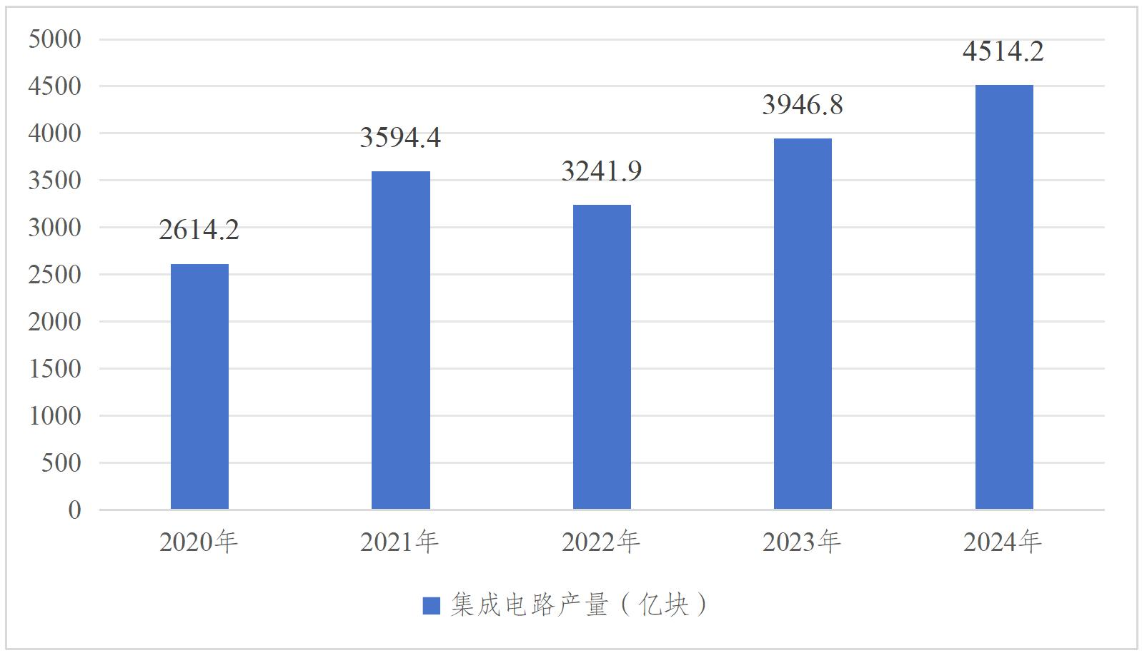
数字经济发展路径-数字技术创新
Digital Economy
2020年—2024年我国集成电路产量
2024 年，集成电路产量为4514.2 亿块，同比增速超过20%。

Slide 34
数字经济发展路径-数字技术创新
Digital Economy
2024年中国集成电路产量：4514.2亿块
2024年全球集成电路市场规模：6955.2亿美元
中国集成电路产量在全球产量中的占比：假设为30%,那么，中国集成电路产量的价值可以估算为：中国集成电路产量价值 = 2086.56 亿美元.
假设中国集成电路产量占全球产量的30%，那么中国集成电路产量的价值为：中国集成电路产量价值 = 6955.2 \ 0.3 = 2086.56 亿美元。

Slide 35
数字经济发展路径-数据要素市场
Digital Economy
数据基础制度密集出台：2024年，各部门共出台21份政策文件，数据基础制度的“四梁八柱”更加稳固，为数据要素市场化配置改革提供政策支持。
数据资源产量、流量、质量“三量”齐升：2024年我国数据生产量达41.06泽字节(ZB)，同比增长25%；移动互联网接入总流量、固定互联网宽带接入流量均持续增长，高质量数据集建设不断提速提质。
数据要素市场化配置改革加快：国家数据局加强顶层设计，细化数据持有权、使用权、经营权，构建数据流通交易体系，探索数据安全新型治理机制。

Slide 36
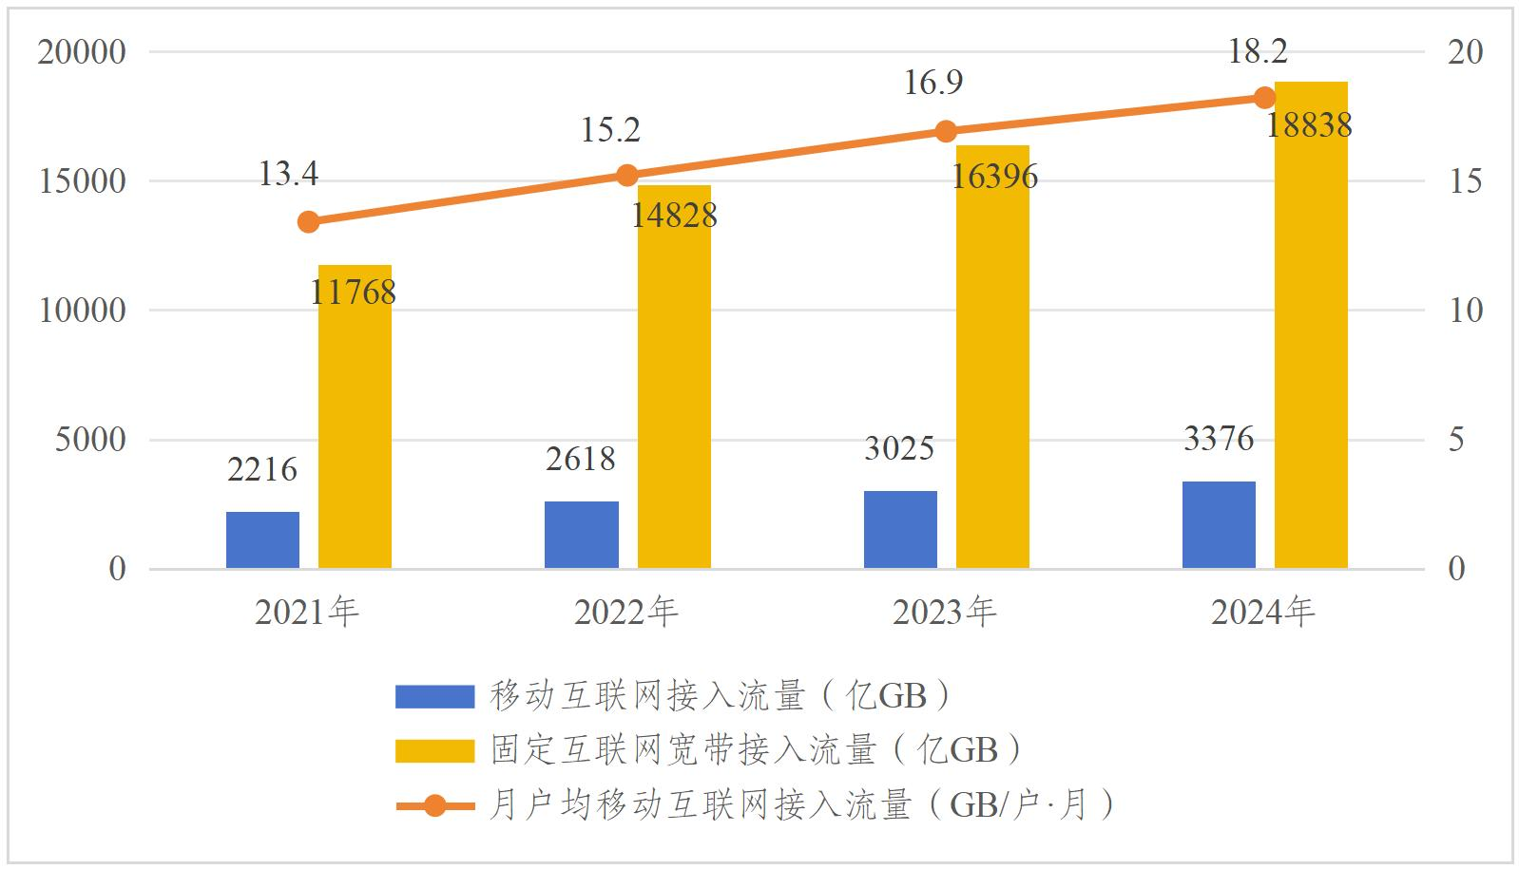
宽带互联网接入量
2021 年—2024 年移动互联网接入流量、固定互联网宽带接入流量和月户均移动互联网接入流量（DOU）
数据来源：工业和信息化部

Slide 37
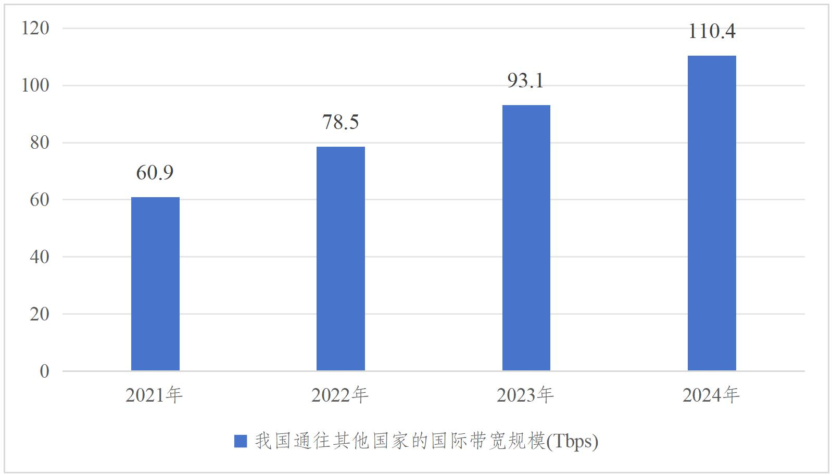
接入他国（国际）宽带规模
2021 年—2024 年我国通往其他国家的国际带宽规模
数据来源：TeleGeography 数据库

Slide 38
数字经济发展路径-产业数字化转型
Digital Economy
工业数字化转型再提速：积极开展中小企业数字化转型城市试点行动，遴选两批66个试点城市，推动3万家中小企业开展数字化改造，重点规模以上工业企业数字化研发设计工具普及率和关键工序数控化率持续提升。
服务业数字化扩容提质：我国连续12年成为全球第一大网络零售市场，2024年网上零售额达155225亿元，同比增长7.2%。数字金融、数字文化产业等异军突起，文化新业态营业收入显著增长。
数字化赋能农业农村现代化：农业科技整体进入世界第一方阵，数字技术在农业生产中的应用进一步拓展，农村电商焕发创新活力，推动农村和农产品网络零售额增长。
数字消费与新业态涌现：“人工智能+智能硬件”开启新一轮消费空间，智能终端高端化发展提速，数字消费成为经济增长新动力。

Slide 39
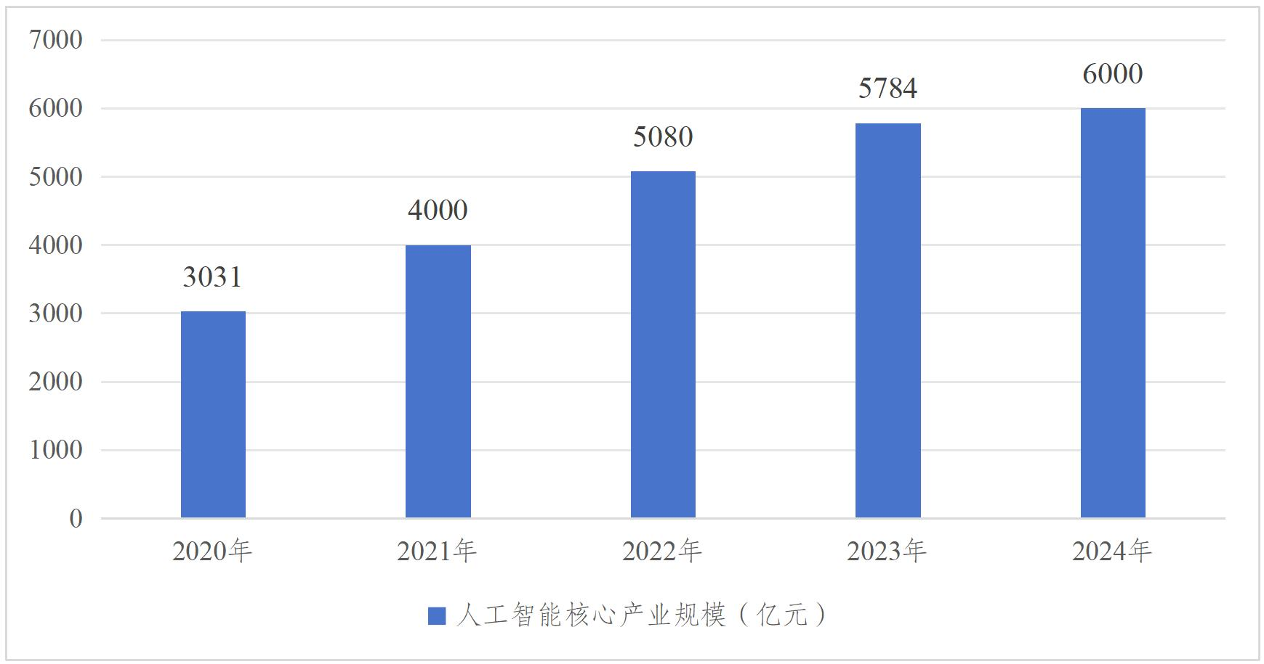
截至2024年底，人工智能企业数量超过4700家，核心产业规模已接近6000亿元人民币，4年内规模接近翻倍，产业链覆盖芯片、算法、数据、平台、应用等上下游关键环节。
数据来源：第55次《中国互联网络发展状况统计报告》
2020年—2024年人工智能核心产业规模
数据来源：工业和信息化部、中国互联网协会

Slide 40
人工智能核心产业规模
地区 | 全国 | 北京 | 广东 | 浙江 | 杭州 | 郑州 | 辽宁 | 沈阳
核心产业规模（最新数据） | 2024年突破7000亿元（年增>20%） | 2024年3458.7亿元（占全国50%） | 2024年超2200亿元 | 目标2027年超1万亿元 | 目标核心产业营收3900亿元 | 目标2025年超350亿元 | 目标2027年达1000亿元 | 目标2027年达700亿元
特点与目标 | 浙江、北京、广东为引领者 | 企业2400家，顶尖人才占全国40% | 工业机器人产量全国第一（24.68万台/套） | 打造“芯片-大模型-终端”全产业链 | 规模以上企业超700家，产业基金规模千亿级 | 聚焦传感器、网联汽车，建10个创新平台 | 沈阳、大连“双核”带动，培育300家规上企业 | 重点发展智能机器人、智能网联车
来源 | 工信部2025年阶段性通报 | 北京市科委2025年发布 | 广东省工信厅2025年报告 | 《浙江省人工智能发展规划》 | 杭州《实施方案》2025版 | 郑州市人工智能产业规划 | 辽宁省人工智能三年行动方案 | 沈阳市专项政策

Slide 41
数字经济发展路径-产业数字化转型
Digital Economy
沈阳 目标2027年达700亿元 发展智能机器人、智能网联车应用场景
关键结论
区域梯队：北京、广东、浙江为第一梯队（规模均超2000亿），河南、辽宁等地加速追赶。
增长驱动：算力基建（如北京3.3万P算力）、大模型备案（全国1/3在京）、垂直场景（医疗/工业）是三大引擎。
政策支持：地方密集出台AI专项政策（如浙江“算力券”、广东“单项目最高奖1.5亿”），强化产业链协同。

Slide 42
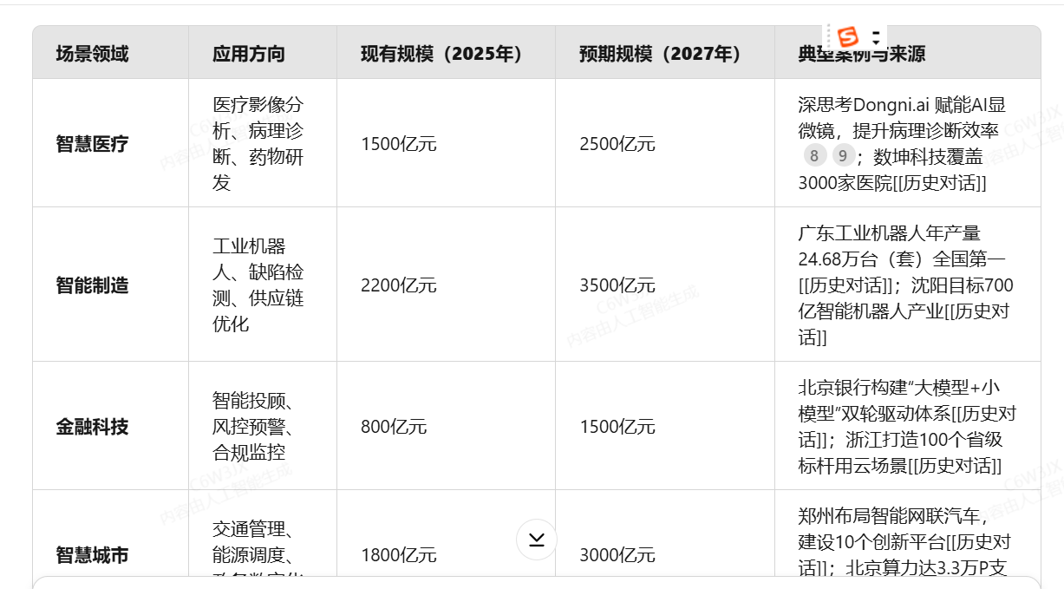
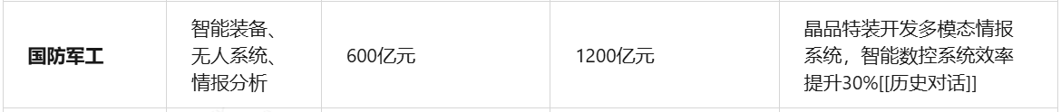
人工智能垂直场景

Slide 43
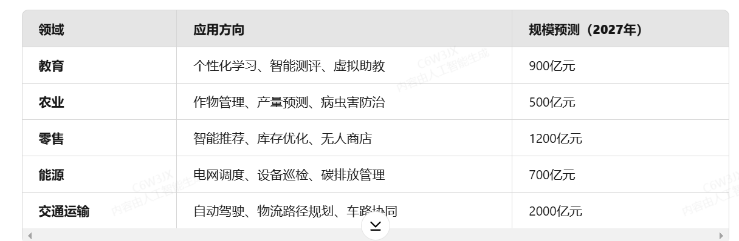
新兴潜力AI垂直场景

Slide 44
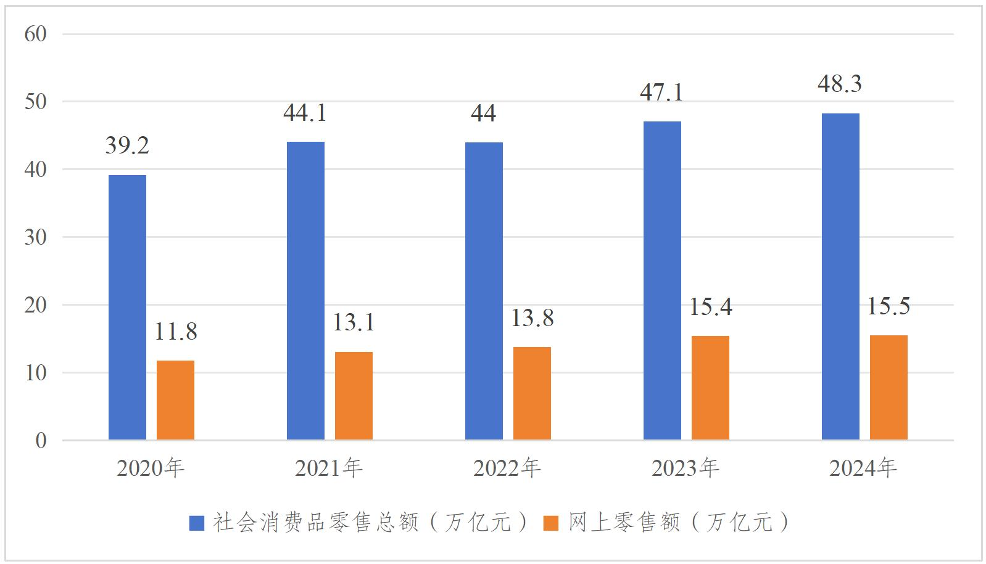
数字经济发展路径-产业数字化转型
Digital Economy
从总体规模看，我国已连续12年成为全球第一大网络零售市场，2024年网上零售额155225亿元，较上年增长7.2%，实物网络零售拉动社会网络零售增长1.7个百分点。
2020年—2024年社会消费品零售总额和网上零售额
数据来源：国家统计局、商务部

Slide 45
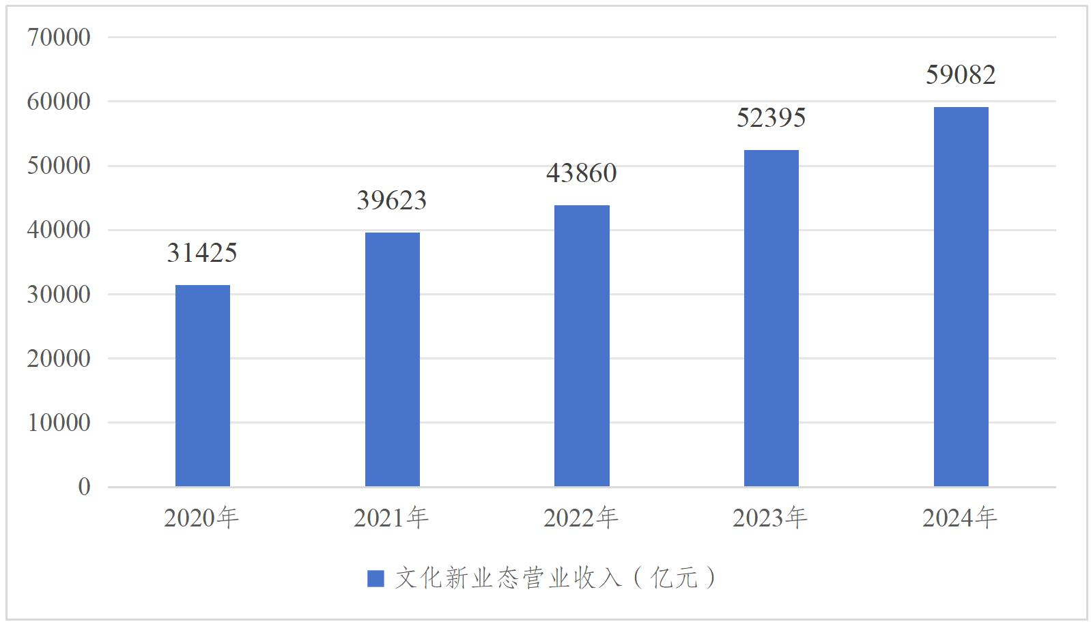
数字经济发展路径-产业数字化转型
Digital Economy
文化新业态特征较为明显的16个行业小类，实现营业收入59082亿元，比上年增长9.8%，快于全部规模以上文化企业3.8个百分点。
2020 年—2024 年文化新业态营业收入
数据来源：国家统计局
Notes:
从发展亮点看，数字文化产业异军突起。文化新业态
特征较为明显的16个行业小类，实现营业收入59082亿元，比上年增长9.8%，快于全部规模以上文化企业3.8个百分点。其中，娱乐用智能无人飞行器制造、互联网广告服务、互联网文化娱乐平台、多媒体游戏动漫和数字出版软件开发、互联网搜索服务、其他文化艺术业等6个行业小类营业收入同比实现两位数增长。值得关注的是，国内游戏市场销售收入3257.83亿元，再创新高。

Slide 46
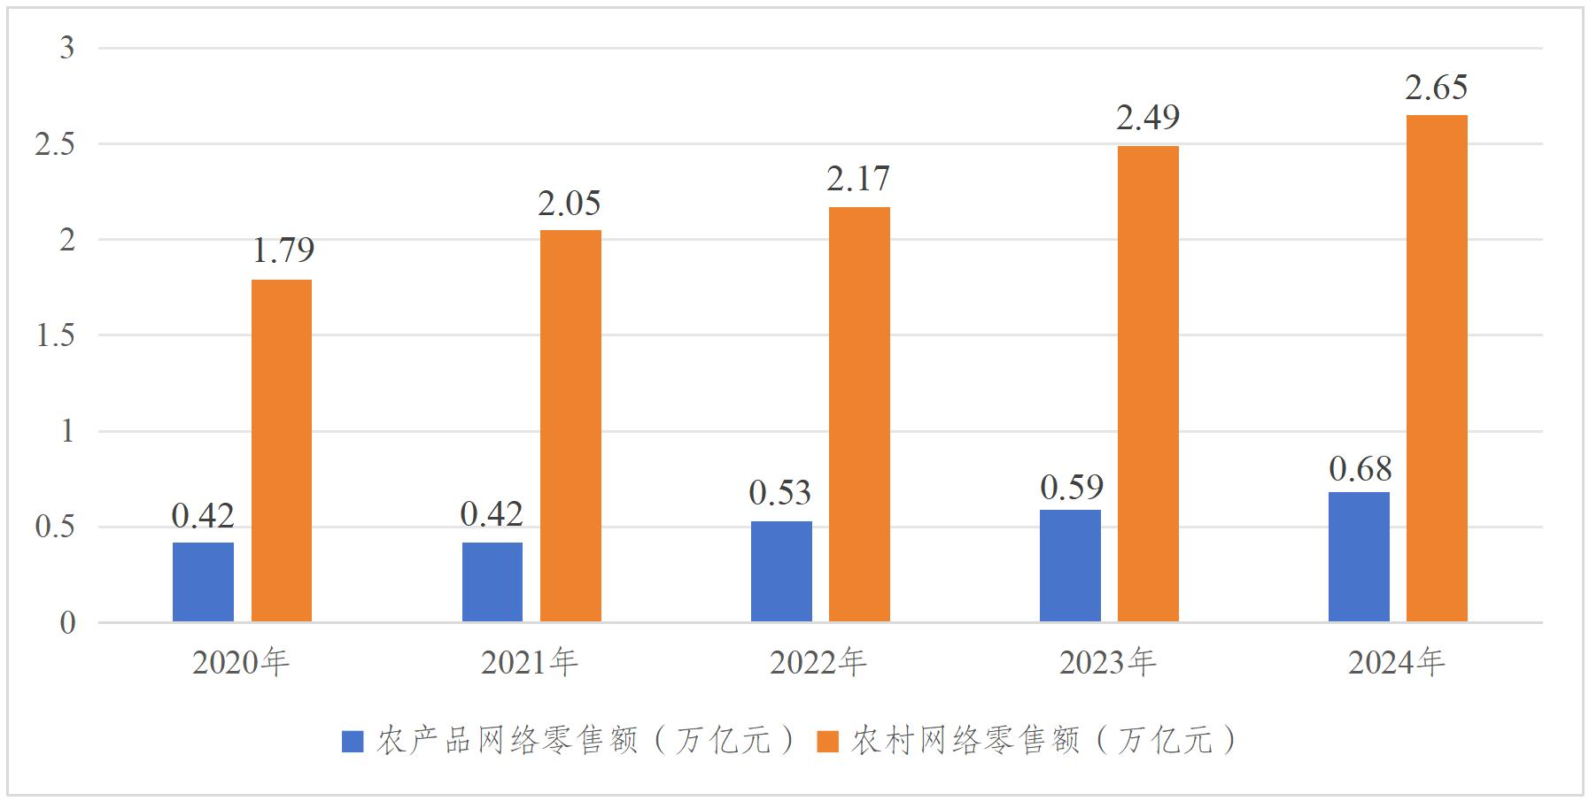
数字经济发展路径-产业数字化转型
Digital Economy
农村电商焕发创新活力。着力打造“农村电商+产业带”，提升农村电商产业链供应链韧性和协同效能。“数商兴农”打通“农产品上行”通道，商务部举行多场重点对接会聚合农业需求和产能，推动农村和农产品网络零售额分别达到2.65 万亿元和0.68 万亿元，同比分别增长6.4%和15.8%
2020年—2024年我国农村农产品网络零售额
数据来源：商务部
Notes:
数字化全面赋能农业农村现代化发展。从技术创新看，农业科技创新整体进入世界第一方阵。数字技术在优质种源共享、智能灌溉、智慧种植、智慧农田监管、畜牧风险管控等农业生产中的应用进一步拓展，无人机、物联网等新技术在农业生产中加快推广应用，农业大数据综合服务云平台加快构建，覆盖生产、加工、流通、销售等关键环节。从区域发展看，各地区运用人工智能、物联网、区块链存证及可视化交互等先进技术，充分盘活农业生产的数据要素，并同步构建农产品质量安全追溯体系，实现从种到销的全过程信息化监管，让数字化服务普惠千家万户。从发展亮点看，农村电商焕发创新活力。着力打造“农村电商+产业带”，提升农村电商产业链供应链韧性和协同效能。“数商兴农”打通“农产品上行”通道，商务部举行多场重点对接会聚合农业需求和产能，推动农村和农产品网络零售额分别达到2.65 万亿元和0.68 万亿元，同比分别增长6.4%和15.8%

Slide 47
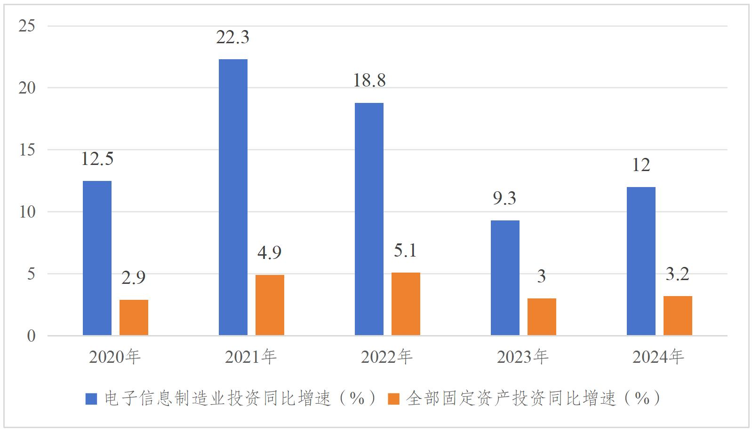
数字经济发展路径-产业数字化转型
Digital Economy
2024年，电子信息制造业投资同比增长12.0%，高出2024年全部固定资产投资增速8.8个百分点；信息服务业投资同比增长10.3%，高出2024年全部固定资产投资增速7.1个百分点。
2020年—2024年电子信息制造业投资和全部固定资产投资同比增速
数据来源：国家统计局
Notes:
数字经济投融资回升向好。数字技术产业投资增速回升。2024年，电子信息制造业投资同比增长12.0%，高出2024年全部固定资产投资增速8.8个百分点；信息服务业投资同比增长10.3%，高出2024年全部固定资产投资增速7.1个百分点。各地积极开展投融资活动，辽宁、四川设立数字经济专项资金，开展供需对接活动。新兴领域投融资持续活跃。“两重”“两新”政策拉动叠加年轻群体对数字产品需求旺盛，推动市场信心和社会预期持续升温，带动人工智能等新兴领域保持较高投融资热度，为数字经济发展持续注入活力。

Slide 48
数字经济发展路径-产业数字化转型-江西数字化农业
Digital Economy
农业农村部门发布的监测数据显示，江西省全省农产品网络零售额从2022年的76亿元增长到2023年的200.1亿元，再到2024年突破300亿元大关，达到308.7亿元，连续三年实现零售额的快速提升。更值得注意的是，电商成为了江西省脱贫攻坚和乡村振兴的新利器。
江西省司法厅2023年6月发布的数据显示，江西省先后获批国家电商进农村综合示范县52个58批次，省级电商进农村示范县10个、省级电商扶贫重点县12个，并涌现淘宝镇95个、淘宝村66个。与此同时，农村电商基础设施也得到了极大改善，江西农产品逐步从“卖得掉”走向“卖得好”、“卖得久”。农村电商数量不断增加，支撑体系不断完善，发展规模不断扩大。
文章引用：吴怡洁. 乡村振兴背景下江西省农村电子商务发展研究[J]. 电子商务评论, 2025, 14(6): 993-1000. https://doi.org/10.12677/ecl.2025.1461826

Slide 49
数字经济发展路径-政务服务与社会治理
Digital Economy
优化营商环境
简化行政审批流程：
九江市县乡村四级智慧政务一体化项目：九江市通过建设“市县乡村”四级智慧政务一体化项目，整合各类政务资源，推动政务服务流程再造和数字化转型，提升政务服务效率。
提升政务服务效能：
“赣服通”平台：“赣服通”是江西重点打造的移动政务服务平台，通过提升平台功能，基本实现政务服务高频事项“省内通办”“跨省通办”，推行“不见面”办事，打造全国“一网通办”标杆。
南昌市智治赋能“昌治久安”：南昌市通过建设市域社会治理综合应用平台，打造了智防风险、智能指挥、智惠服务、智辅决策、智效办公5大功能板块，提升社会治理精细化水平。
加强政策精准推送：
抚州市“两山”转化智能综合服务平台：抚州市引入数字化应用技术，对生态产品相关信息进行整合，实现评估、交易、收储、金融、政策咨询等服务“一窗受理、一键直达、一站办结”，推动生态优势转化为经济优势。

Slide 50
数字经济发展路径-政务服务与社会治理
Digital Economy
提升市场监管效能
强化数据共享与协同监管：
吉安市数据专员制度：吉安市通过数据专员制度改革，重点在普惠金融、教育服务、城市管理等领域强化数据治理，推动形成市县一体化“移动掌上端数据共享应用体系”。
南昌市市域社会治理综合应用平台：南昌市依托市综治中心，对全市12个县区、25个有关职能部门社会治理信息化平台进行功能集成，建成了全市统一使用的市域社会治理综合应用平台。
利用人工智能技术实现智能监管：
南昌市“风险画像”功能模块：南昌市研发了具有自主学习能力的“风险画像”功能模块，通过对中国裁判文书网4000余例“民转刑”命案样本及全市历年4900余例越级非访案件样本进行智能学习，准确识别隐性风险人员。

Slide 51
数字经济发展路径-政务服务与社会治理
Digital Economy
优化公共服务供给
提升公共服务的智能化水平：
吉安市“吉数通”平台：吉安市通过“吉数通”平台，推动形成了“上学一件事”“吉惠通”等一批特色应用，提升公共服务的智能化水平。
南昌市“一站式”多元解纷中心：南昌市在全市各县区全覆盖建立了“一站式”多元解纷中心，整合综治中心、公共法律服务中心、诉调对接中心、“昌治久安”APP等平台搜集的矛盾纠纷数据，打造矛盾纠纷“数据池”。
促进公共服务与数字经济融合发展：
抚州市“两山”转化智能综合服务平台：抚州市通过“两山”转化智能综合服务平台，实现生态优势转化为经济优势，推动数字生态文明建设，促进经济社会可持续发展。
南昌市“智慧视觉”视频云中心：南昌市配套打造了整体存储容量超100PB、日均分析处理能力超3亿张图片的“智慧视觉”视频云中心，实现“雪亮工程”视频资源开放共享至市、县、乡、村2138个四级综治中心及公安、城管、消防等26个基层一线执法监管单位。

Slide 52
数字经济发展路径-政务服务与社会治理
Digital Economy
推动社会治理创新
构建智能化社会治理平台：
吉安市“吉数通”平台：吉安市构建“前店后厂”数据服务新模式，实现掌上看数、查数、申数、审数，推动形成了吉安市数据共享应用生态圈。
南昌市市域社会治理综合应用平台：南昌市建成市域社会治理综合应用平台，打造了智防风险、智能指挥、智惠服务、智辅决策、智效办公5大功能板块。
促进公众参与社会治理：
南昌市“昌治久安”APP：南昌市通过“昌治久安”APP等平台，整合矛盾纠纷数据，打造矛盾纠纷“数据池”，提升公众参与社会治理的便捷性。

Slide 53
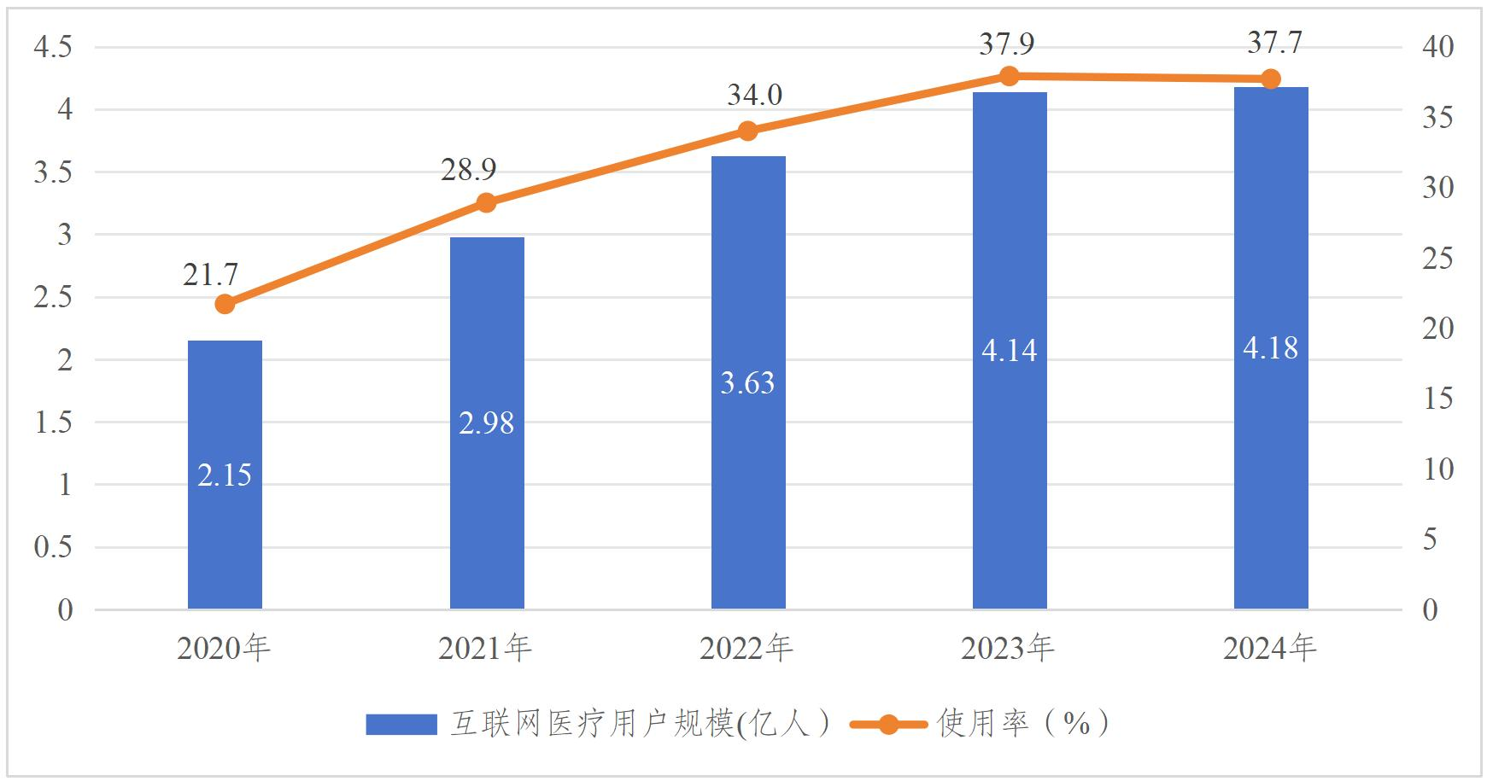
数字经济发展路径-政务服务与社会治理
Digital Economy
。
截至2024年底，互联网医疗用户规模达4.18亿人，同比增长372万人，占网民整体的37.7%
2020年—2024年互联网医疗用户规模及使用率
数据来源：中国互联网络信息中心
Notes:
数字医疗健康更加普惠可及。异地就医直接结算病种、机构扩围成效显著，门诊慢特病费用跨省直接结算病种由原来的5种扩大到10种。异地就医结算实现县域可及。截至2024年底，跨省联网定点医药机构达64.4万家，较2023年增长17%，其中跨省联网定点医疗机构23.03万家，跨省联网定点零售药店41.37万家。2024年，跨省异地就医直接结算人次达2.38亿，同比增长84.7%；住院费用跨省直接结算1433.56万人次，门诊费用跨省直接结算2.24亿人次。截至2024年11月，全国有24个省份医疗机构检查检验结果互认项目超过100项。线上医保购药和医疗大模型创新不断提升互联网医疗服务水平。截至2024年底，互联网医疗用户规模达4.18亿人，同比增长372万人，占网民整体的37.7%；互联网医院达3340所，每年提供互联网诊疗服务量超1亿诊疗人次。远程医疗服务网络覆盖所有市县，并向社区和乡村基层延伸覆盖，全国70%的卫生院和上级医院建立远程医疗协作关系[56]。医保领域第一批“高效办成一件事”12件重点事项全部完成。医保基金数字化监管不断强化，通过智能监管子系统挽回医保基金损失31亿元

Slide 54
我国数字经济对于其他经济体的优势（1）
幻灯片1：超大规模市场与数据要素优势
全球最大应用场景池
网民规模超10.6亿人，智能终端用户、电商交易量均居全球首位4。
2023年数字经济核心产业增加值超12万亿元，占GDP比重10%，增速领先全球49。
数据要素价值释放领先
率先建立“数据二十条”制度，推动公共数据授权运营、跨境数据流动试点4。
数据交易规模达2000亿元（2024年），占全球市场份额30%4。
政策支撑：《数据二十条》《“十四五”数字经济发展规划》9。

Slide 55
我国数字经济对于其他经济体的优势（2）
幻灯片2：数字基建与全产业链协同
基础设施布局超前
建成全球最大5G网络（328.2万个基站），算力规模全球第二，“东数西算”工程优化资源配置74。
工业互联网覆盖49个国民经济大类，智能工厂渗透率超20%74。
全产业链自主可控
电子信息制造业营收突破15.4万亿元（2022年），工业机器人装机量占全球50%以上4。
企业数字化转型周期较欧美缩短30%，成本降低40%4。
政策支撑：习近平总书记强调“数字技术与实体经济深度融合”79。

Slide 56
我国数字经济对于其他经济体的优势（3）
幻灯片3：制度型开放与技术普惠应用
治理规则与全球合作
构建“数据安全法+个人信息保护法+数据要素制度”三位一体治理框架，平衡安全与发展49。
参与DEPA规则制定，与30国建立双边电商合作机制，输出5G方案至“一带一路”国家4。
普惠发展模式创新
数字乡村覆盖超90%行政村，城乡数字鸿沟指数较2018年缩小25%4。
电商创业、直播经济带动6000万人就业，形成“普通人参与数字经济”生态4。
政策支撑：《关于数字贸易改革创新发展的意见》4，党的二十大报告9]。

Slide 57
设计建议：
数据可视化：每页搭配核心数据图表（如全球占比图、增长曲线）；
关键词突出：标粗关键数字（如“全球第二”“6000万人就业”）；
政策引用：使用规范简称（如“数据二十条”），标注来源提升权威性。
完整政策依据可参考国务院、工信部官网479]。

Slide 58
我国数字经济相对于传统产业的新优势(1)
幻灯片1：效率突破与创新动能
全要素生产率跃升
数字技术赋能传统产业，制造业数字化转型企业生产效率提升30%-50%，研发周期缩短40% 14。
工业互联网覆盖49个国民经济大类，智能工厂产品不良率降低20%，能耗下降15% 15。
新业态驱动增长
催生个性化定制、服务化延伸等新模式，2023年平台经济规模超9.2万亿元，占数字经济18.3% 1。
数据要素流通推动传统产业附加值提升，企业数据资产化率年增25% 6]。
政策支撑："数据二十条"激活数据价值，《"十四五"数字经济发展规划》推动数实融合。

Slide 59
我国数字经济相对于传统产业的新优势(2)
幻灯片2：成本优化与绿色发展
边际成本显著降低
智能供应链管理降低物流成本18%，库存周转效率提升35% 4]。
"东数西算"工程优化算力资源配置，企业用数成本下降30% 25。
绿色低碳转型加速
数字技术赋能高耗能产业，单位GDP能耗较传统模式降低22% 5]。
山西零碳智算中心等项目实现100%可再生能源供电，减少碳排放超50万吨/年 5]。
政策支撑：碳中和目标驱动数字化绿色化协同，《新型数据中心发展三年行动计划》。

Slide 60
我国数字经济相对于传统产业的新优势(3)
幻灯片3：市场响应与普惠赋能
敏捷化市场适配
用户需求直达生产端，定制化产品开发周期从6个月压缩至15天 1]。
跨境电商链接全球市场，2023年数字贸易规模2.38万亿元，增速达传统贸易3倍 6]。
中小企业普惠突围
云服务降低IT投入门槛，中小企业上云率超40% 4]。
直播电商带动县域农产品销售增长65%，激活乡村产业链 1]

Slide 61
我国发展数字经济的关键路径与政策支撑
关键路径 | 政策支持
加强数字基础设施建设 | 《“十四五”数字经济发展规划》提出加快信息网络基础设施建设，推进云网协同和算网融合发展。
推动数字产业化 | 《“十四五”数字经济发展规划》强调提升核心产业竞争力，培育壮大人工智能、大数据、区块链等新兴产业。
推进产业数字化转型 | 《关于深化新一代信息技术与制造业融合发展的指导意见》提出加快制造业数字化转型。
促进数据要素市场化 | 《关于构建更加完善的要素市场化配置体制机制的意见》提出加快培育数据要素市场。
加强数字技术创新 | 《 “十四五”国家科技创新规划》提出加强数字技术领域关键核心技术攻关。
提升数字公共服务水平 | 《数字中国建设发展报告》提出提升数字政府和数字社会建设水平。
强化数字经济安全保障 | 《网络安全法》《数据安全法》《个人信息保护法》等法律法规为数字经济安全提供保障。
Notes:
**关键路径** **政策支持** **实施路径**
**加强数字基础设施建设** 《“十四五”数字经济发展规划》提出加快信息网络基础设施建设，推进云网协同和算网融合发展。 统筹“东数西算”工程与城市算力建设，优化算力资源布局，推动国家数据基础设施建设，完善统一标准规范。
**推动数字产业化** 《“十四五”数字经济发展规划》强调提升核心产业竞争力，培育壮大人工智能、大数据、区块链等新兴产业。 加大对数字技术研发投入，支持数字企业创新，培育数字经济产业集群，推动数字技术与实体经济深度融合。
**推进产业数字化转型** 《关于深化新一代信息技术与制造业融合发展的指导意见》提出加快制造业数字化转型。 推动传统制造业企业数字化改造，鼓励企业上云上平台，支持工业互联网平台建设，推广智能制造模式。
**促进数据要素市场化** 《关于构建更加完善的要素市场化配置体制机制的意见》提出加快培育数据要素市场。 建立健全数据产权制度，完善数据交易规则和监管机制，推动公共数据开放共享，促进数据要素流通。
**加强数字技术创新** 《 “十四五”国家科技创新规划》提出加强数字技术领域关键核心技术攻关。 鼓励高校、科研机构与企业合作，开展前沿数字技术研发，支持开源社区发展，培养数字技术人才。
**提升数字公共服务水平** 《数字中国建设发展报告》提出提升数字政府和数字社会建设水平。 推进政务服务数字化，优化政务服务流程，建设智慧城市和数字乡村，提升公共服务智能化水平。
**强化数字经济安全保障** 《网络安全法》《数据安全法》《个人信息保护法》等法律法规为数字经济安全提供保障。 加强网络安全防护能力建设，完善数据安全管理制度，推动信息安全产业发展，保障数字经济安全稳定运行。

Slide 62
总结：数字经济发展的关键路径与政策
一、制度体系创新：构建数字经济治理框架
数据基础制度完善
实施“数据二十条”，建立数据产权、流通交易、收益分配、安全治理等制度[[4]5。
2025年国家数据局将推出8项核心制度，涵盖公共数据开发、企业数据应用等[[4]7。
法律法规与标准建设
制定《数据安全法》《个人信息保护法》，强化数据合规[[2]9。
建立统一数字市场规则，打击虚假宣传、价格欺诈等行为2。

Slide 63
总结：数字经济发展的关键路径与政策(2)
二、数字基建升级：夯实发展底座
新型基础设施布局
推进“东数西算”工程，建设全国一体化算力网络[[4]7。
加速5G、工业互联网、数据中心规模化部署，2025年实现高速泛在互联[[4]6。
技术研发突破
加大人工智能、区块链、数字孪生等前沿技术投入[[4]7。
设立国家级数字创新平台（如通用电气数字创新坊模式）

Slide 64
总结：数字经济发展的关键路径与政策(3)
三、产业深度融合：数实协同发展
产业数字化转型
实施“上云用数赋智”行动，推动中小企业智能化改造[[7]9。
打造“5G+工业互联网”示范标杆，建设智能工厂[[4]6。
新兴业态培育
发展平台经济、共享经济，支持元宇宙、Web3等创新场景[[5]8。
推动数据要素市场化配置，激活数据资产价值[[5]7。

Slide 65
总结：数字经济发展的关键路径与政策(4)
四、要素市场改革：释放数据价值
公共数据授权运营
推行“政所直连”模式，开放政府数据资源5。
粤港澳大湾区试点跨区域数据融合，优化财政结构5。
数据交易生态构建
建立数据交易所，探索数字人民币支付闭环5。
制定数据资产评估、交易规则，促进要素流通7

Slide 66
总结：数字经济发展的关键路径与政策(5)
五、区域协同与开放：构建发展新格局
区域一体化发展
建设国家数字经济创新发展试验区（如海南自贸港）[[1]7。
推动东部技术赋能中西部产业，破解数字鸿沟[[6]9。
国际合作深化
参与全球数字治理规则制定，分享“数字中国”经验[[2]7。
支持跨境数据流动试点，对接国际标准9。

Slide 67
政策来源全称列表
《中共中央国务院关于构建数据基础制度更好发挥数据要素作用的意见》（“数据二十条”）
发布机构：中共中央、国务院
文号：2022年12月发布
来源：国务院官网56
《数据安全法》
发布机构：全国人大常委会
文号：主席令第84号
发布日期：2021年9月1日
来源：全国人大网35
《个人信息保护法》
发布机构：全国人大常委会
文号：主席令第91号
发布日期：2021年11月1日
来源：全国人大网35
《数字中国建设整体布局规划》
发布机构：中共中央、国务院
发布日期：2023年2月
来源：国家发展改革委官网58

Slide 68
政策来源全称列表
5.《“十四五”数字经济发展规划》
发布机构：国务院
文号：国发〔2021〕29号
发布日期：2021年12月
来源：国务院官网56
6.《海南自由贸易港建设总体方案》
发布机构：中共中央、国务院
文号：国发〔2020〕33号
发布日期：2020年6月
来源：海南省人民政府官网58
7.《数字经济促进共同富裕实施方案》
发布机构：国家发展改革委、中央网信办等
发布日期：2023年1月
来源：国家发展改革委官网56
8.《粤港澳大湾区发展规划纲要》数据融合试点政策
发布机构：国务院
发布日期：2021年9月
来源：广东省人民政府官网56

Slide 69
总结：数字经济发展的关键路径与政策(6)
六、人才与普惠保障：筑牢社会基础
数字技能提升
实施全民数字素养工程，培养复合型人才[[2]6。
高校增设大数据、人工智能专业，定向输送人才6。
包容性发展
落实《数字经济促进共同富裕实施方案》，缩小城乡数字差距7。
鼓励“普通人参与数字经济”（如电商创业、数字内容创作）8

Slide 70
“
演示完毕
谢谢观看
The Development Path of Digital Economy
汇报
XXX
时间
2025.6

